Slide 1
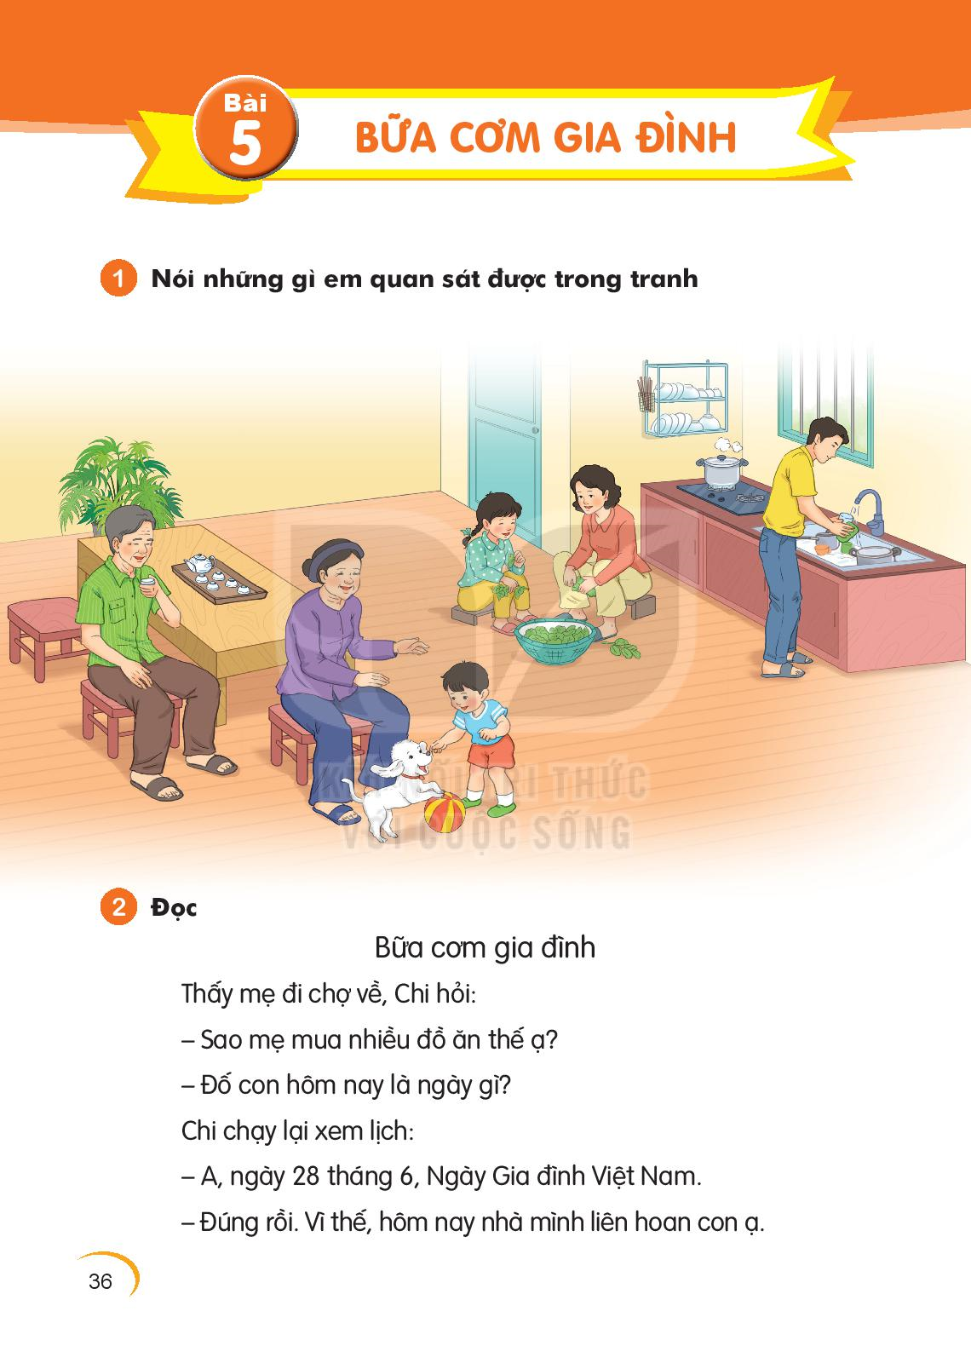

Slide 2
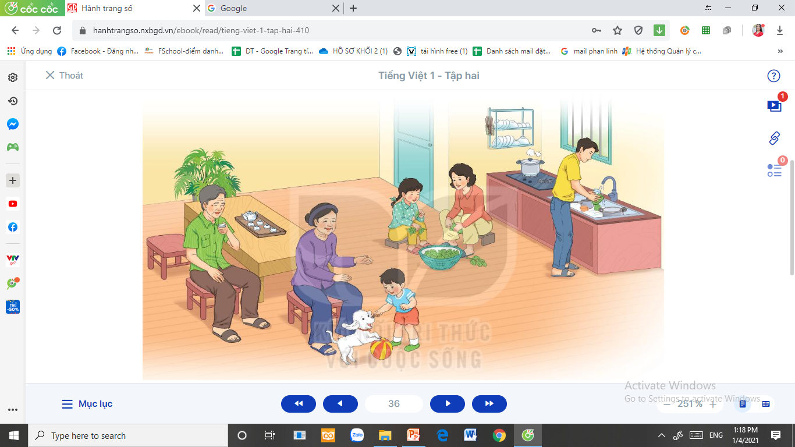
1
Nói những gì em quan sát được trong tranh

